Slide 1
ПРОЕКТНАЯ ДЕЯТЕЛЬНОСТЬ КАК УСЛОВИЕ ПРОФИЛАКТИКИ ОТКЛОНЯЮЩЕГОСЯ ПОВЕДЕНИЯ ПОДРОСТКОВ

Slide 2
ВСЕРОССИЙСКИЙ КОНКУРС
«ДОБРОВОЛЕЦ РОССИИ»
2015
География проекта
Амурская область - г. Благовещенск, г. Райчихинск, г. Белогорск, г. Свободный, село Константиновка
Количество участников проекта
Общий охват участников проекта составил более 1200 человек.

Slide 3
ВСЕРОССИЙСКИЙ КОНКУРС
«ДОБРОВОЛЕЦ РОССИИ»
2015
Целевая аудитория проекта
Студенческая молодежь Амурского педагогического колледжа, воспитанники детских домов г.г. Благовещенска, Райчихинска, Белогорска, Свободного и Константиновского района.

Slide 4
ВСЕРОССИЙСКИЙ КОНКУРС
«ДОБРОВОЛЕЦ РОССИИ»
2015
Актуальность проекта
Амурский педагогический колледж занимается подготовкой социальных работников, воспитателей детей дошкольного возраста, учителей начальной школы, их всех объединяет социальная сущность будущей профессии, проблема воспитания, обучения толерантности и формирование установок толерантного поведения и профилактики интолерантности, экстремизма стоит наиболее остро.
Ежегодно количество студентов Амурского педагогического колледжа растет, но, вместе с тем растет и количество студентов, находящихся на государственном обеспечении (на 2014-2015 учебный год 124 студента), не имеющих положительного опыта социального взаимодействия и подверженных негативному влиянию социального окружения и среды.
Активизация деятельности асоциальных молодёжных организаций спекулирующих на идеях национального возрождения и провоцирующих рост преступных акций, нарушения общественного порядка на этнорелигиозной, политической почве привело к социальной напряжённости в стране и усилению экстремистских проявлений.
Учитывая социально-политическую ситуацию в стране, опираясь на объективные данные диагностического исследования мы пришли к выводу о необходимости целенаправленной профилактической и просветительской работы в данном направлении среди будущих педагогов и социальных работников. Приобретенный опыт профилактической работы апробируется среди воспитанников детских домов Амурской области.

Slide 5
ВСЕРОССИЙСКИЙ КОНКУРС
«ДОБРОВОЛЕЦ РОССИИ»
2015
Краткая аннотация проекта
Проект направлен на предупреждение молодёжного и подросткового терроризма, экстремизма, религиозной и этнической нетерпимости путём повышения информированности целевой группы об экстремистских организациях, об опасности их религиозных, националистических, политических идей и вовлечение добровольцев в деятельность по просвещению своих ровесников в этой области по принципу «равный – равному».

Slide 6
ВСЕРОССИЙСКИЙ КОНКУРС
«ДОБРОВОЛЕЦ РОССИИ»
2015
Цель проекта
Создание условий для формирования у целевой группы потребности в получении знаний в области профилактики и противодействия экстремизму и терроризму, путем расширения доступа целевой группы к достоверной информации и привлечение студентов-добровольцев к просвещению своих ровесников, развитие у них ценностных установок и социальной активности к деятельности альтернативной проявлению экстремистской агрессии.

Slide 7
ВСЕРОССИЙСКИЙ КОНКУРС
«ДОБРОВОЛЕЦ РОССИИ»
2015
Задачи проекта
1. Привлечь инициативную молодежь для участия в проекте «Экстремизму, терроризму нет!»;
2. Установить взаимодействие с Советом молодых юристов при Амурском региональном отделении Ассоциации юристов России и МБУ ЦРМ и ОИ «Выбор»;
3. Реализовать программу мероприятий в форме интерактивной площадки «Экстремизму, терроризму нет!» среди студенческой молодежи Амурского педагогического колледжа, воспитанников детских домов Амурской области;
4. Обобщить и распространить опыт работы по проекту.

Slide 8
ВСЕРОССИЙСКИЙ КОНКУРС
«ДОБРОВОЛЕЦ РОССИИ»
2015
Критерии эффективности проекта
1. Разработан информационно-методический материал по профилактике экстремизма и терроризма с основами правовых знаний; формированию устойчивости к социальному давлению, информационной безопасности молодежи и подростков Амурской области;
2. Составлены методические рекомендации для работы с воспитанниками детских домов по проблеме проекта;
3. Подготовлены 20 студентов-волонтеров, получившие опыт организации профилактической работы по проблеме проекта, который будут использовать в своей педагогической и социальной работе;
4. Общий охват участников проекта составил более 1200 человек.
4. Реализация проекта позволит апробировать опыт работы студентами выпускного курса как очной так и заочной формы обучения Амурского педагогического колледжа в образовательных и социальных организациях Амурской области в рамках преддипломной практики.

Slide 9
ВСЕРОССИЙСКИЙ КОНКУРС
«ДОБРОВОЛЕЦ РОССИИ»
2015
Достигнутые результаты проекта
1. Подготовлены 20 студентов-волонтеров, получившие опыт организации профилактической работы по проблеме проекта, который будут использовать в своей педагогической и социальной работе.
2. Подготовлены 8 преподавателей-инструкторов по работе с молодежью в рамках реализации проекта.
3. Проведены 7 интерактивных площадок с элементами игрового тренинга «Экстремизму и терроризму нет!» на базе детских домов с. Константиновка, п. Широкий, г. Райчихинска, г. Благовещенска, г. Свободный, г. Белогорска.

Slide 10
ВСЕРОССИЙСКИЙ КОНКУРС
«ДОБРОВОЛЕЦ РОССИИ»
2015
Достигнутые результаты проекта
4. Организованы 3 молодежные диспут площадки на базе общежитий Амурского педагогического колледжа (№№ 1,2,3).
5. Проведены 22 тематических классных часа «Экстремизму, терроризму нет!» с обсуждением видеоролика по теме проекта.
6. Участие эмблемы проекта в Областном заочном конкурсе плакатов наглядной агитации «Для тех, кому нравиться жить!», в рамках проекта «Экстремизму, терроризму нет!». Участие 3 студентов, диплом за 3 место.
7. Участие в областном фестивале здорового образа жизни «Навстречу Победе!». Диплом команде-участнику фестиваля за проведение игровой площадки «Эстафета толерантности».

Slide 11
ВСЕРОССИЙСКИЙ КОНКУРС
«ДОБРОВОЛЕЦ РОССИИ»
2015
Достигнутые результаты проекта
8. Участие в городском конкурсе «Студент-2015»: грамота в номинации «Лидер в научно-исследовательской и технической деятельности» (фонд «Талантливая молодежь Амура»), благодарственное письмо за победу в конкурсе «Студент – 2015» и активное участие в общественной жизни Амурского педагогического колледжа (Благовещенская городская дума).
9. Составлен практический материал для работы с воспитанниками детских домов по проблеме проекта.
10. Проект включен в план деятельности отдела по делам молодежи администрации г. Благовещенска на 2015 г. по направлению «Содействие в формировании толерантных отношений в молодежной среде, профилактика экстремизма» в профессиональных образовательных учреждениях.

Slide 12
ВСЕРОССИЙСКИЙ КОНКУРС
«ДОБРОВОЛЕЦ РОССИИ»
2015
Сроки выполнения проекта
1 этап - организационный (03.11.2014 - 05.05.2015)
- сформирована группа волонтеров-инструкторов из числа студентов в количестве 20 человек и преподавателей -консультантов в количестве 8 человек.
2 этап - формирующий (16.03.2015 - 04.04.2015)
- проведен обучающий семинар для преподавателей-консультантов.
- разработан логотип проекта.
- проведены тренинговые занятия для 20 волонтеров.
- подготовлен информационный материал по проблеме проекта.

Slide 13
ВСЕРОССИЙСКИЙ КОНКУРС
«ДОБРОВОЛЕЦ РОССИИ»
2015
Сроки выполнения проекта
3 этап – деятельностный (07.04.2015 - 25.05.2015)
- проведены 7 мероприятий в форме площадки «Экстремизму, терроризму нет!» с 300 воспитанников детских домов села Константиновка, п.Широкий и городов Благовещенска, Свободного, Белогорска, Райчихинска.
- участие в областном фестивале здорового образа жизни «Навстречу Победе!».
4 этап – аналитический (02.03.2015 - 06.06.2015)
- подготовка и представление в СМИ о выполненных мероприятиях проекта.
- подготовка отчета, разработка буклета.

Slide 14
ВСЕРОССИЙСКИЙ КОНКУРС
«ДОБРОВОЛЕЦ РОССИИ»
2015
Контактная информация
Наименование организации | Амурская региональная общественная организация «Молодежный центр «Перспектива» Амурского педагогического колледжа»
Адрес организации | 6750025, Амурская область, г. Благовещенск, ул . Зейская, д. 58
Телефон | 8(6142)42-30-89
Электронная почта | che_ol@mail.ru
Руководитель организации | Падалко Ольга Алексеевна
Руководитель проекта

Slide 15
«Экстремизму, терроризму нет!» ________________________________
ВСЕРОССИЙСКИЙ КОНКУРС
«ДОБРОВОЛЕЦ РОССИИ»
2015

Slide 16
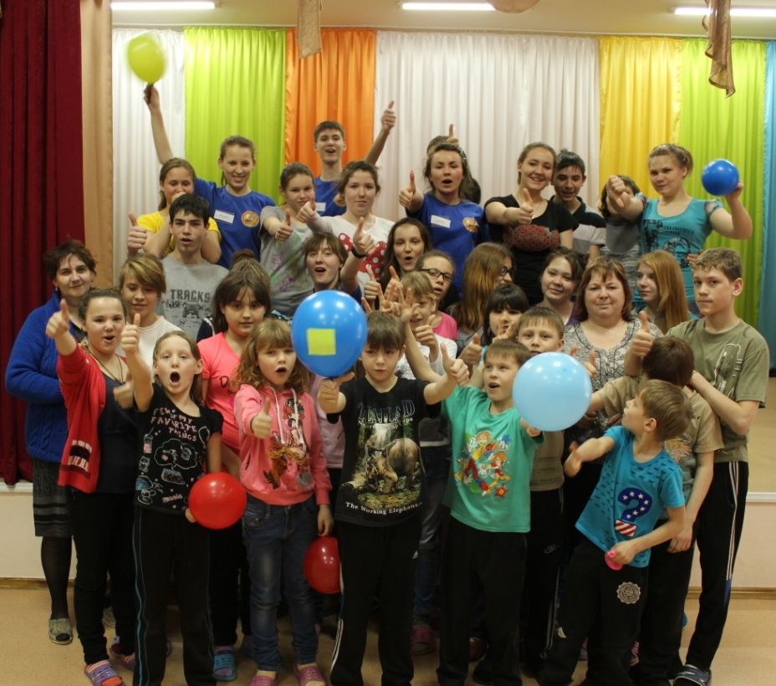
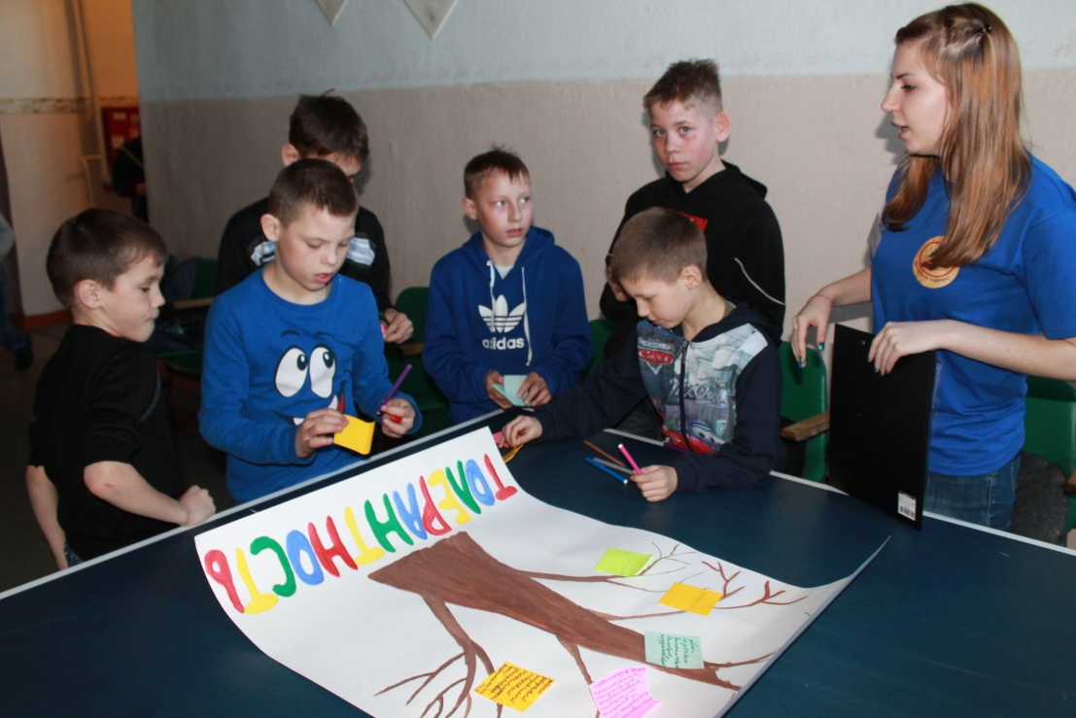
ВСЕРОССИЙСКИЙ КОНКУРС
«ДОБРОВОЛЕЦ РОССИИ»
2015
Белогорский детский дом.
Проведение площадки
«Экстремизму, терроризму нет!»
ГАУ АО Райчихинский детский дом.
Проведение площадки
«Экстремизму, терроризму нет!»

Slide 17
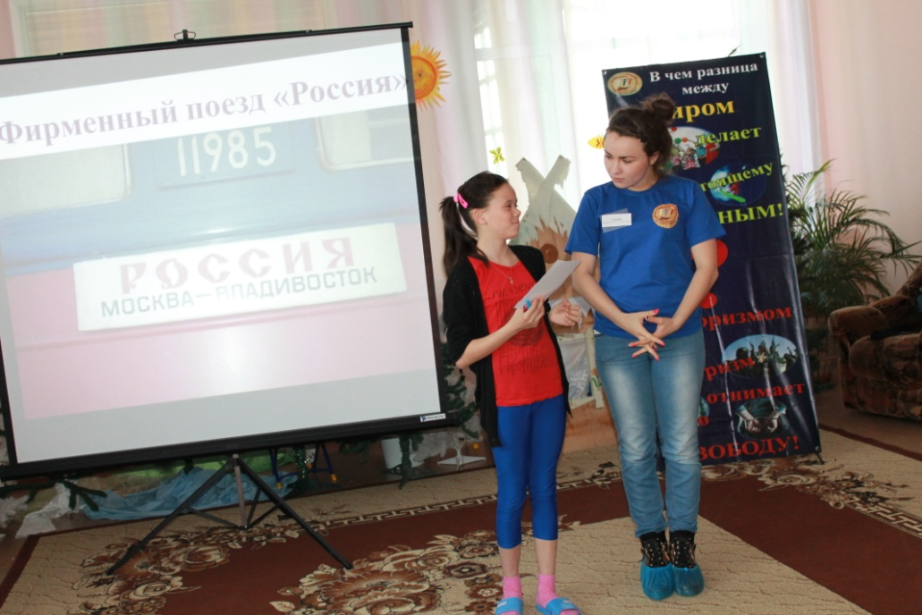
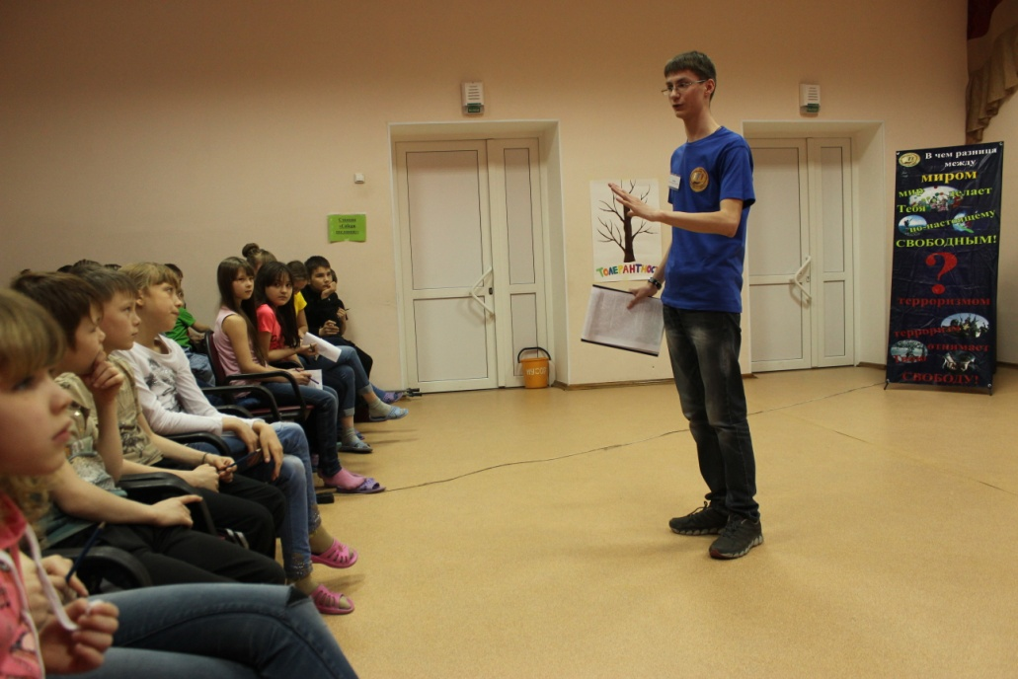
ВСЕРОССИЙСКИЙ КОНКУРС
«ДОБРОВОЛЕЦ РОССИИ»
2015
Благовещенский социально-реабилитационный цент для несовершеннолетних Мечта.
Проведение площадки
«Экстремизму, терроризму нет!»
Белогорский детский дом.
Проведение площадки
«Экстремизму, терроризму нет!»

Slide 18
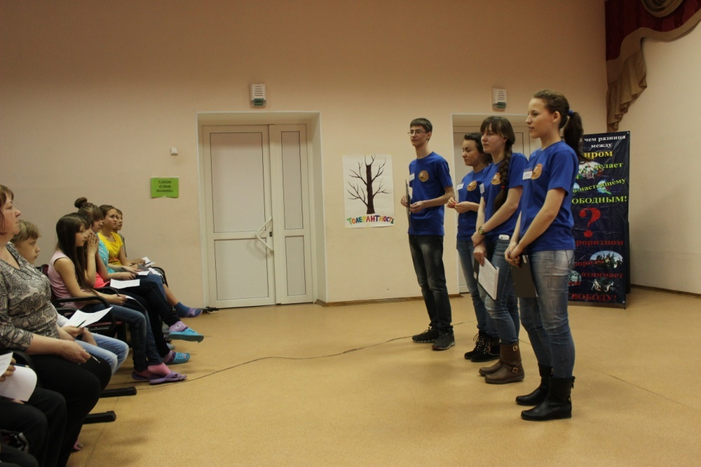
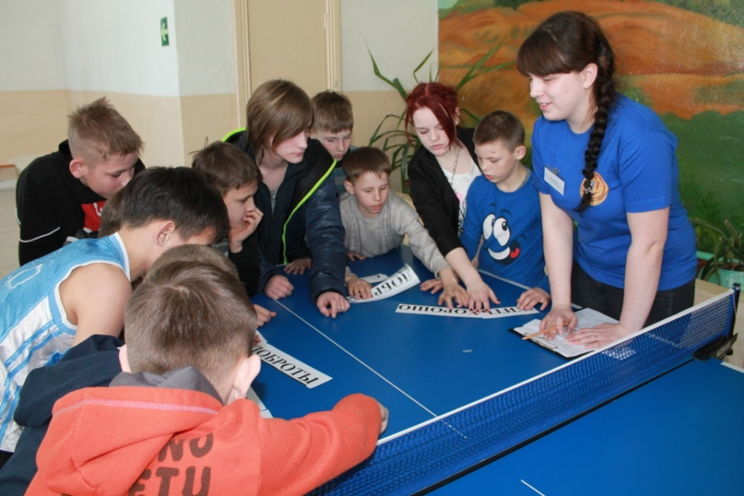
ВСЕРОССИЙСКИЙ КОНКУРС
«ДОБРОВОЛЕЦ РОССИИ»
2015
Белогорский детский дом.
Проведение площадки
«Экстремизму, терроризму нет!»
ГАУ АО Райчихинский детский дом.
Проведение площадки
«Экстремизму, терроризму нет!»

